Slide 1
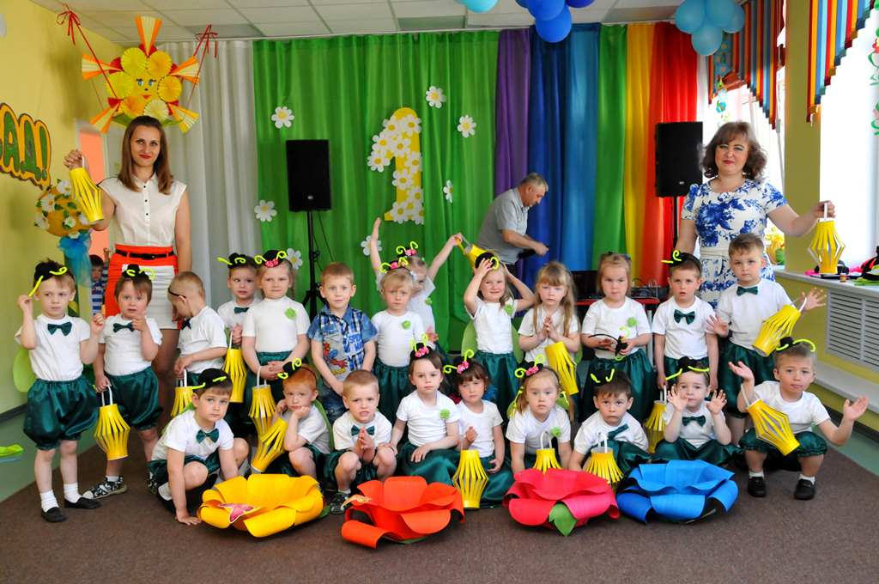
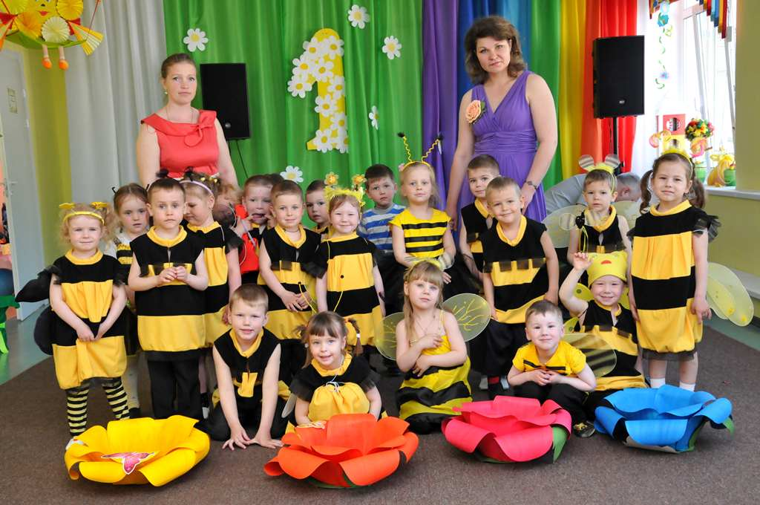
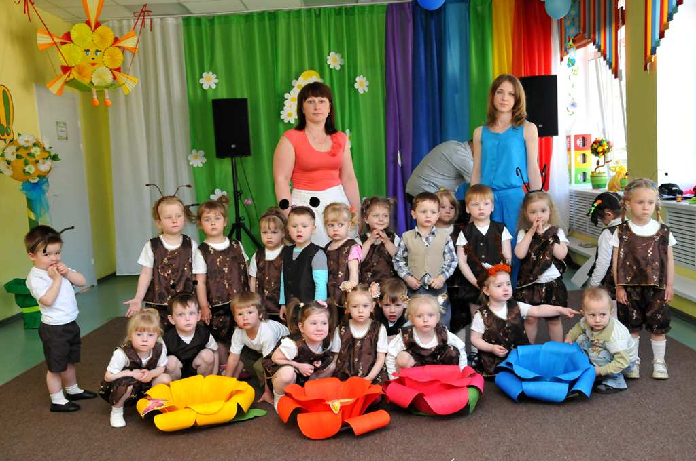
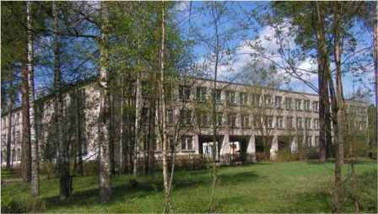
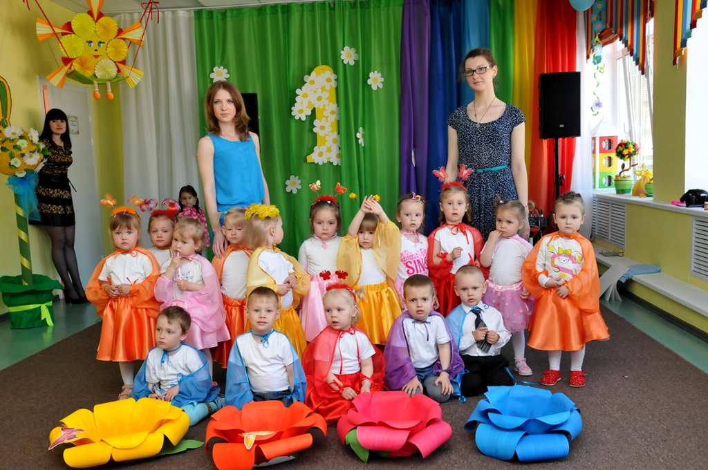
Ленинградская область Лужский муниципальный район Муниципальное бюджетное общеобразовательное учреждение «Средняя общеобразовательная школа №5»
ОБРАЗОВАТЕЛЬНАЯ
ПРОГРАММА
ДОШКОЛЬНОГО
ОБРАЗОВАНИЯ

Slide 2
Модель образовательной программы
МБОУ СОШ №5 дошкольные группы
Цель: обеспечить развитие личности детей дошкольного возраста в различных видах общения и деятельности с
учётом их возрастных, индивидуальных, психологических
и физиологических особенностей.
социально-
коммуникативное
развитие
речевое развитие
художественно-эстетическое
развитие
познавательное
развитие
физическое
развитие

Slide 3
Образовательная программа состоит:
60%
Вариативная часть, формируемая участниками образователь-ного процесса
МБОУ СОШ №5
Обязательная часть
Программа «От рождения до школы» (под ред.
Н.Е.Вераксы , Т.С.Комаровой,
М.А.Васильевой)
Не более 40%

Slide 4
Образовательные области
● Социально-коммуникативное развитие направлено на усвоение норм и ценностей, принятых в обществе, включая моральные и нравственные ценности; развитие общения и взаимодействия ребёнка со взрослыми и сверстниками; становление самостоятельности, целенаправленности и саморегуляции собственных действий, развитие социального и эмоционального интеллекта, эмоциональной отзывчивости, сопереживания, формирования готовности к совместной деятельности со сверстниками, формирования уважительного отношения и чувства принадлежности к своей семье и к сообществу детей и взрослых в Организации; формирование позитивных установок к различным видам труда и творчества; формирование основ безопасного поведения в быту, социуме, природе.
● Познавательное развитие предполагает развитие интереса детей,
любознательности и познавательной мотивации; формирование познавательных
действий; становление сознания; развитие воображения и творческой активности; формирование первичных представлений о себе, других людях, объектах Окружающего мира, о свойствах и отношениях объектов окружающего мира(форме, цвете, размере, материале, звучании, ритме, темпе, количестве, числе, части и целом, пространстве и времени, движении и покое, причинах и следствиях и др.), о малой родине и Отечестве, представлений о социокультурных ценностях нашего народа, об отечественных традициях и праздниках, о планете Земля как общем доме людей, об особенностях её природы, многообразии стран и народов в мире.

Slide 5
● Речевое развитие включает владение речью как средством общения и
культуры; обогащение активного словаря; развитие связной грамматически
правильной диалогической и монологической речи; развитие речевого
творчества; развитие звуковой и интонационной культуры речи,
фонематического слуха; знакомство с книжной культурой, детской литературой, понимание на слух текстов различных жанров детской литературы; формирование звуковой аналитико-синтетической активности как предпосылки обучения грамоте.
● Художественно-эстетическое развитие предполагает развитие предпосылок
ценностно-смыслового восприятия и понимания произведений искусства (словесного, музыкального, изобразительного), мира природы; становление эстетического отношения к окружающему миру; формирование элементарных представлений о видах искусства; восприятие музыки, художественной литературы, фольклора; стимулирование сопереживания персонажам художественных произведений; реализацию самостоятельной творческой деятельности детей (изобразительной, конструктивно-модельной, музыкальной и др.).

Slide 6
● Физическое развитие включает приобретение опыта в следующих видах
деятельности детей: двигательной, в том числе связанной с выполнением
упражнений, направленных на развитие таких физических качеств, как
координация и гибкость, способствующих правильному формированию
опорно-двигательной системы организма, развитию равновесия, координации движений, крупной и мелкой моторики обеих рук, а также с правильным, не наносящем ущерба организму, выполнением основных движений (ходьба, бег, мягкие прыжки, повороты в обе стороны), формирование начальных представлений о некоторых видах спорта, овладение подвижными играми с правилами; становление целенаправленности и саморегуляции в двигательной сфере, становление ценностей здорового образа жизни, овладение его элементарными нормами и правилами (в питании, двигательном режиме, закаливании, при формировании полезных привычек и др.).

Slide 7
Содержание образовательных областей зависит от возрастных
и индивидуальных особенностей детей, определяется целями
и задачами Программы и реализуется в различных видах
деятельности и общении, игре, познавательно-
исследовательской деятельности
Требования к условиям реализации Программы
Требования к результатам освоения
Программы

Slide 8
УСЛОВИЯ РЕАЛИЗАЦИИ ПРОГРАММЫ
Материально-технические
Психолого-педагогические
Финансовые
Соответствует санитарным нормам, правилам пожарной
безопасности, возрастным и индивидуальным особеннос-тям детей. Каждая группа имеет пространственную среду, оборудование, учеб-ные комплекты в соответст-вии с возрастом детей.
Уважение к человеческому
достоинству детей, формирование и поддержка положительной самооценки; использование Форм и методов работы, соответствующих возрасту, индивидуальным особенностям; построение образовательной
Деятельности на основе взаимодействия взрослых с детьми; поддержка доброжелательных отношений Детей друг с другом; возможность выбора видов деятельности, общения; защита детей от всех форм
Физического и психического насилия; поддержка родителей в воспитании детей, вовлечение родителей в
образовательную деятельность.
Обеспечивает возможность
выполнения Стандартов ДО.
Гарантия бесплатного
дошкольного образования за счёт средств бюджетной
системы РФ в муниципальных Организациях осуществляется на основе нормативов, определяемых органами государственной власти
Развивающая предметно-
развивающая среда
Кадровые
Обеспечивает возможность
Общения и совместной
Деятельности детей и взрослых,
Двигательной активности,
возможности для уединения;
соответствует возрастным
возможностям детей,предполагает
возможность изменений
от образовательной ситуации,
доступность, безопасность
Педагоги первой
квалификационной категории—
не менее 12%
Наличие специалистов:
-музыкальный руководитель,
-инструктор по физкультуре,

Slide 9
Целевые ориентиры на этапе завершения дошкольного образования
● владеет основными культурными способами деятельности;
● проявляет инициативу и самостоятельность в разных видах деятельности-
игре, общении, познавательно-исследовательской деятельности и др.;
● способен выбирать себе род занятий, участников по совместной деятельности;
● обладает установкой положительного отношения к миру, к разным видам труда,
другим людям и самому себе, обладает чувством собственного достоинства;
активно взаимодействует со сверстниками и взрослыми, участвует в
совместных играх;
● обладает развитым воображением, которое реализуется в разных видах
деятельности, и прежде всего в игре;
● владеет разными формами и видами игры, различает условную и реальную
ситуации, умеет подчиняться разным правилам и социальным нормам;
● достаточно хорошо владеет устной речью, может выражать свои мысли и
желания , может выделять звуки в словах, у ребёнка складываются
предпосылки грамотности;
● развита крупная и мелкая моторика; он подвижен, вынослив, владеет
основными движениями, может контролировать свои движения и управлять ими;
● способен к волевым усилиям, может следовать социальным нормам поведения
и правилам в разных видах деятельности, во взаимоотношениях со взрослыми и
сверстниками, может соблюдать правила безопасного поведения и личной гигиены;
● проявляет любознательность, задаёт вопросы взрослым и сверстникам, интересуется
причинно-следственными связями, склонен наблюдать, экспериментировать;
● обладает начальными знаниями о себе, о природном и социальном мире, в котором
он живёт;
● способен к принятию собственных решений, опираясь на свои знания и умения в
различных видах деятельности.

Slide 10
Обязательная часть образовательной программы
обеспечивает качество образовательного процесса для
создания оптимальных условий развития дошкольника
с учётом его физического и психического здоровья, для
реализации психолого-педагогической готовности к
обучению В школе.
Приоритетные направления
Художетсвенно-эстетическое развитие

Slide 11
Часть, формируемая участниками
образовательных отношений
Вариативная часть, формируемая участниками образовательных отношений, сформирована на основе регионального компонента и интеграции парциальных и авторских модифицированных программ:
● И.А.Лыкова «Программа художественного воспитания, обучения и развития детей 2-7 лет «Цветные ладошки»

Slide 12
Специфика образовательной деятельности в группах общеразвивающей направленности
Группы общеразвивающей
направленности
ОСНОВНАЯ ОБРАЗОВАТЕЛЬНАЯ
ПРОГРАММА ДОШКОЛЬНОГО ОБРАЗОВАНИЯ

Slide 13
Взаимодействие МБОУ СОШ №5 и семьи
Изучение семьи и её образовательных потребностей
совместная деятельность
информирование
консультирование
просвещение
обучение

Slide 14
Формы взаимодействия с семьей
● родительские собрания,
● индивидуальные и групповые консультации,
● совместная деятельность в ходе проектной деятельности,
● участие в конкурсах, акциях, выставках,
● наглядная информация,
● проведение совместной с родителями НОД,
● проведение совместных праздников, досугов,
● привлечение к участию в Днях и Неделях здоровья,
● ведение групповых сайтов,
● ведение детских портфолио.
● привлечение к организации познавательных экскурсий детей,
● игротека,
● семейные газеты,
● семейный клуб и др.

Slide 15
С полным текстом Программы можно ознакомиться на
сайте МБОУ СОШ №5 и в методическом кабинете
МБОУ СОШ №5 дошкольные группы
Наш адрес: 188230, Ленинградская обл., г.Луга,
ул.Свободы, 23
Наш телефон: (813-72) 2-20-25
Наш сайт: http://lugash05.ucoz.ru/

